Slide 1
ОСОБЕННОСТИ ТЕЧЕНИЯ РАКА ПРАВОЙ И ЛЕВОЙ ПОЧКИ – КТ ПРИЗНАКИ
Кубанский государственный медицинский университет
Кафедра лучевой диагностики
Зав.кафедрой: д.м.н., проф. Поморцев А.В.
Руководитель: ассистент каф.Горбушина Т.Е.
Консультант: ассистент каф. Андреев Д.В.
Выполнили студенты:
6 курса 26 группы лечебного факультета Яцуков А.В.,
4 курса 20 группы лечебного факультета Андреев А.Д.

Slide 2
Актуальность проблемы
В России ежегодно регистрируется 12518 впервые выявленных случаев рака почки.
Заболеваемость населения Краснодарского края злокачественными новообразованиями почек составляет 11% в 2016-2017 году (по данным оперативной отчетности, на 100 тыс. населения).
[ А.Д. КАПРИН, В.В. СТАРИНСКИЙ, Г.В. ПЕТРОВА, 2017 год]

Slide 3
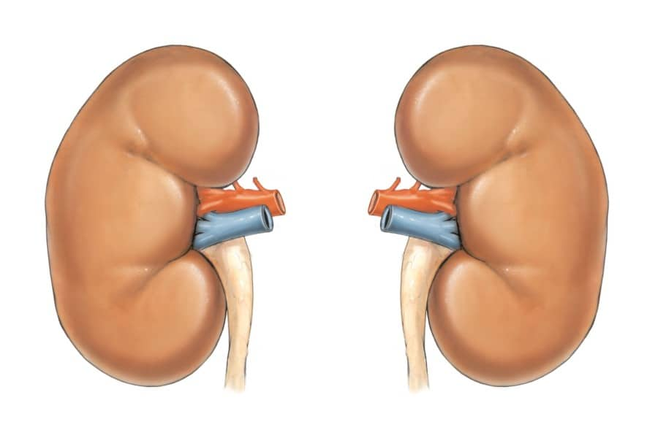
Показатель смертности в Краснодарском крае от злокачественных новообразований почек на 2016-2017 год составляет 5% (по данным оперативной отчетности, на 100 тыс. населения).
Запущенные формы рака почки (III-IV стадии) выявляются в 68% случаев, что определяет высокую смертность пациентов.
[ А.Д. КАПРИН, В.В. СТАРИНСКИЙ, Г.В. ПЕТРОВА, 2017 год]

Slide 4
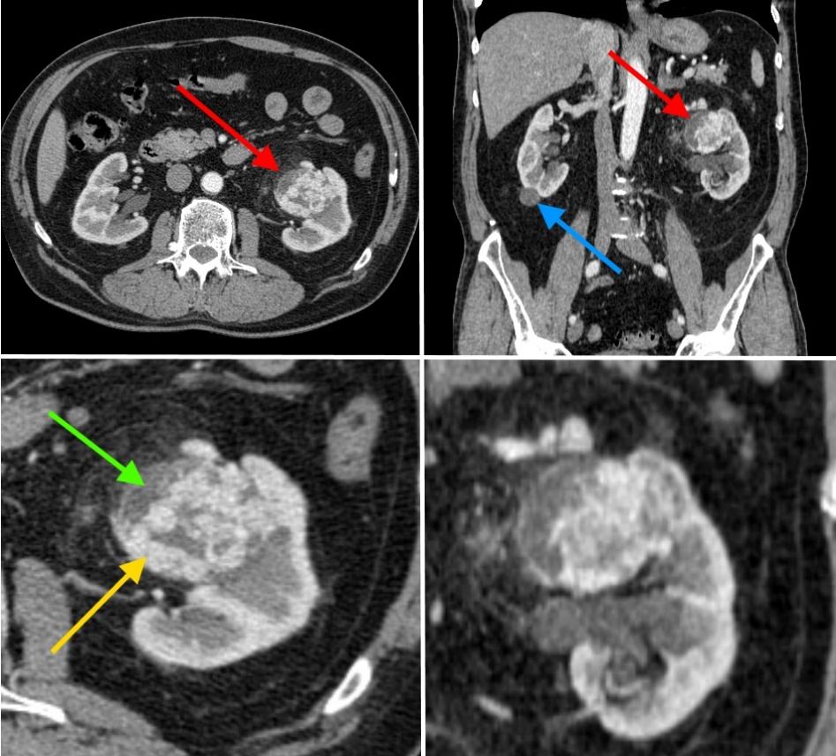
Цель работы
Улучшение диагностики рака почки и выявление особенностей течения рака почки на основе анализа данных компьютерной томографии (КТ).

Slide 5
Материалы и методы
Был проведен ретроспективный анализ 45 амбулаторных карт больных раком почки 1–4 стадий, которые находились на обследовании и лечении в ГБУЗ Краевой Онкологический Диспансер №1 МЗ КК в период с 2016 по 2017 год.
Средний возраст пациентов составил 64 ± 7,6 года (от 36 до 93 лет).
Среди исследуемых было 17 (15,5%) женщин и 28 (62,2%) мужчин.

Slide 6
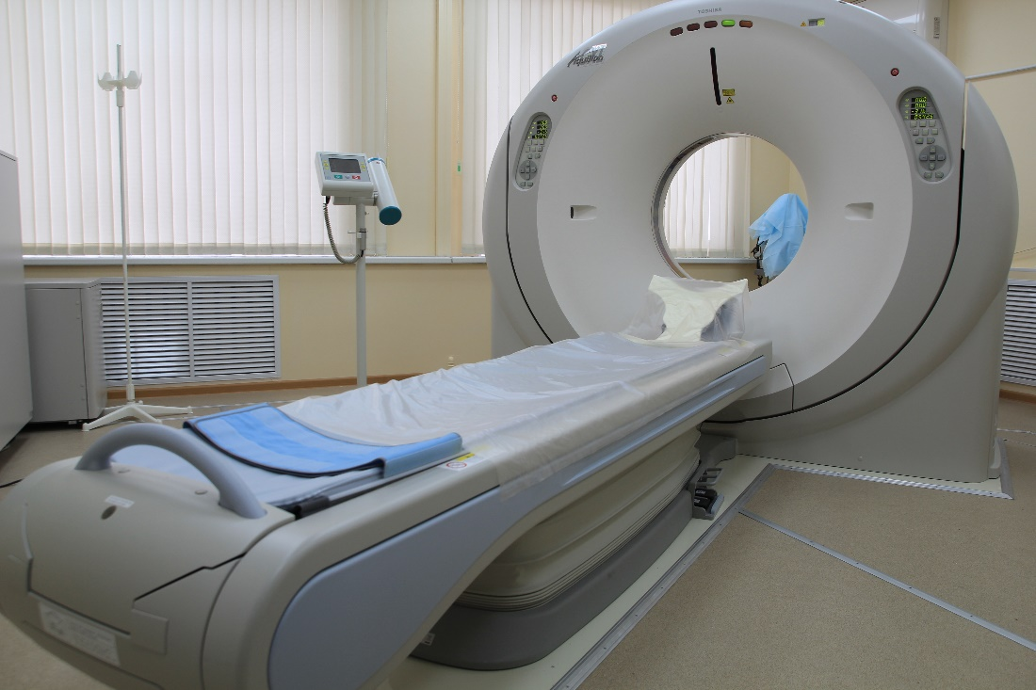
Материалы и методы
Проводился анализ серии КТ-сканов выполненных на томографе Toshiba Aquilion 16 и General Electric Optima CT660 с применением внутривенных рентгенконтрастных средств.

Slide 7
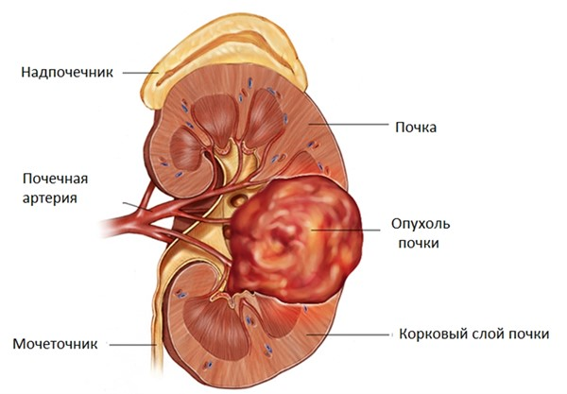
Материалы и методы
Гистологическое исследование выявило наличие по 1 случаю хромофобной карциномы, недифференцируемого рака, почечноклеточного рака саркоматозного строения и 42 случая гипернефроидного рака почки.

Slide 8
Материалы и методы
45 больных раком почки 1–4 стадий
20 (44,44%) больных раком левой почки,
25 (55,56%) больных раком правой почки
Notes:
По результатам обследования пациенты были разделены на 2 группы.
В 1-ю группу вошли 20 больных с левосторонней локализацией опухолевого процесса почки.
2-ю группу составили 25 больных с раком правой почки.

Slide 9
РЕЗУЛЬТАТЫ ИССЛЕДОВАНИЯ
Notes:
В 1 группе согласно результатам КТ и клинического обследования было определено, что у 3 пациентов был злокачественный процесс 1стадии, у 5 пациентов – 2 стадии, так же в 6 случаях была определена – 3 стадия опухолевого процесса, и у 6 пациентов – 4 стадии.
Во 2 группе исследования 1 стадия определена у 7 пациентов, в одинаковом количестве случаев были выявлены опухолевые процессы 2 и 3 стадии по 2 человека, 4 стадия была выявлена у 14 больных.
Данная диаграмма показывает нам, что правосторонняя локализация процесса более злокачественная.

Slide 10
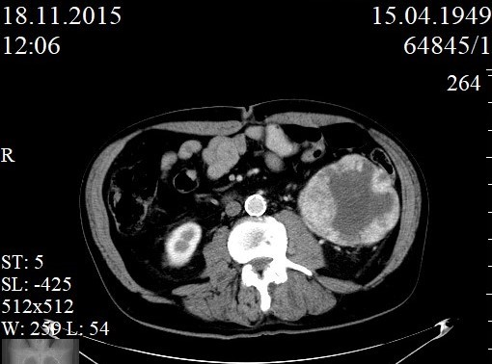
Мужчина, 68 лет. Гипернефроидный рак левой почки.
РЕЗУЛЬТАТЫ ИССЛЕДОВАНИЯ
Notes:
Наиболее демонстрационные клинические случаи представлены далее

Slide 11
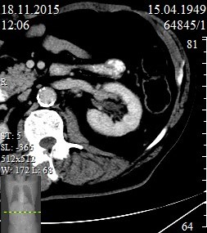
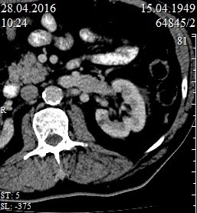
РЕЗУЛЬТАТЫ ИССЛЕДОВАНИЯ
Прогрессирование опухолевого процесса по типу тромбоза левой почеченой вены.

Slide 12
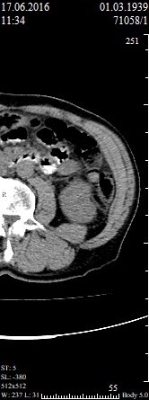
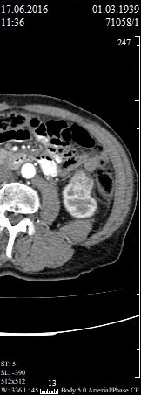
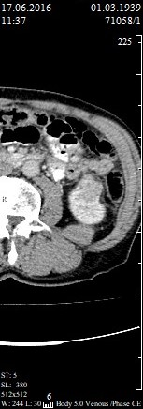
Мужчина, 78 лет. Гипернефроидный рак левой почки I стадии
РЕЗУЛЬТАТЫ ИССЛЕДОВАНИЯ
Нативное исследование
Артериальная фаза
Венозная фаза

Slide 13
Женщина, 65 лет. Гипернефроидный рак правой почки IV стадии (1) с метастазами в левую почку (2)
РЕЗУЛЬТАТЫ ИССЛЕДОВАНИЯ
1
2

Slide 14
Мужчина, 59 лет. Гипернефроидный рак правой почки (1) с отдаленными метастазами в кости (правая подвздошная кость, крестец) (2)
РЕЗУЛЬТАТЫ ИССЛЕДОВАНИЯ
1
2

Slide 15
РЕЗУЛЬТАТЫ ИССЛЕДОВАНИЯ
Notes:
По результатам исследования запущенные состояния встречались у большинства больных в обеих группах исследования.
Кроме того, у 21 больного раком правой почки и у 8 больных раком левой почки были выявлены КТ-признаки некроза - участков пониженной плотности с нечеткими, неровными краями, без реакции на внутривенное введение рентгенконтрастного средства.
У 7 пациентов 1 группы и у 2 пациентов 2 группы были выявлены КТ-признаки тромбоза – участки с дефектом контрастирования после введения рентгенконтрастного средства.

Slide 16
ВЫВОДЫ
Таким образом, более неблагоприятное течение заболевания по КТ-признакам было выявлено у пациентов с правосторонней локализацией злокачественного процесса. Применение Компьютерной томографии в условиях контрастирования позволяет определять особенности течения рака почки и планировать оптимальное лечение пациента.

Slide 17
СПАСИБО ЗА ВНИМАНИЕ!

